Slide 1
17 avril 2025
Jeudi Saint
(année C)

Slide 2
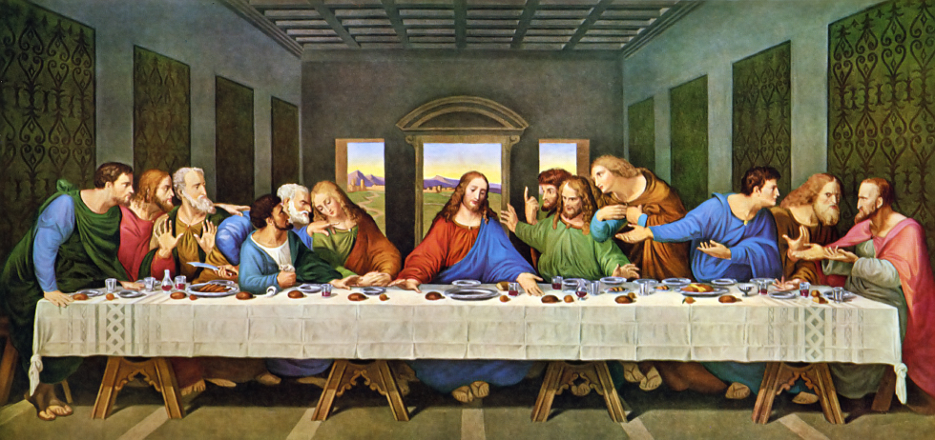
« Ceci est mon corps,
Ceci est mon sang,
Faites cela en mémoire de moi »

Slide 4
La Sagesse a dressé une table
La sagesse a dressé une table
Elle invite les hommes au festin
Venez au banquet du fils de l'homme
Mangez et buvez la Pâque de Dieu
1.
Je bénirai le Seigneur en tout temps
Sa louange sans cesse à ma bouche
En Dieu mon âme trouve sa gloire
Que les pauvres m'entendent
et soient en fête

Slide 5
La sagesse a dressé une table
Elle invite les hommes au festin
Venez au banquet du fils de l'homme
Mangez et buvez la Pâque de Dieu
2.
Proclamez avec moi
que le Seigneur est grand
Exaltons tous ensemble son Nom !
J’ai cherché le Seigneur
et il m’a répondu
De toutes mes terreurs il m’a délivré.

Slide 6
La sagesse a dressé une table
Elle invite les hommes au festin
Venez au banquet du fils de l'homme
Mangez et buvez la Pâque de Dieu
3.
Tournez-vous vers le Seigneur
Et vous serez illuminés.
Votre visage ne sera pas confondu ;
Un pauvre a crié, et Dieu a entendu,
Le Seigneur l’a sauvé de toutes ses angoisses.

Slide 7
La sagesse a dressé une table
Elle invite les hommes au festin
Venez au banquet du fils de l'homme
Mangez et buvez la Pâque de Dieu
8.
Le Seigneur tourne sa face
contre ceux qui font le mal
Pour effacer de la terre leur souvenir
Mais ses yeux regardent
ceux qui l'aiment
Il tend l'oreille
vers ceux qui l'appellent

Slide 8
La sagesse a dressé une table
Elle invite les hommes au festin
Venez au banquet du fils de l'homme
Mangez et buvez la Pâque de Dieu
9.
Ils ont crié et le Seigneur a entendu
De la détresse, il les a délivrés
Il est proche de ceux
qui ont le cœur brisé
Il vient sauver ceux
dont la vie est déchirée

Slide 10
« Ceci est mon corps,
Ceci est mon sang,
Faites cela en mémoire de moi »

Slide 12
Au plus haut du ciel
Au plus haut du ciel
la Gloire de Dieu
Sur toute la terre
aux hommes la paix. (bis)
1. Jusqu’aux cieux,
ta splendeur est chantée
par la bouche des tout-petits !
2. Qui donc est l’homme
pour que tu penses à lui ?
Qui donc est l’homme
pour que tu l’aimes ?

Slide 13
Au plus haut du ciel
la Gloire de Dieu
Sur toute la terre
aux hommes la paix. (bis)
3. Tu l’établis sur
les œuvres de tes mains,
et tu as mis
toute chose à ses pieds.

Slide 15
PSAUME 115 (116b), 12-13, 15-16ac, 17-18)
R/ La coupe de bénédiction
est communion
au sang du Christ.
1. Comment rendrai-je au Seigneur
tout le bien qu’il m’a fait ?
J’élèverai la coupe du salut,
j’invoquerai le nom du Seigneur.
2. Il en coûte au Seigneur
de voir mourir les siens !
Ne suis-je pas, Seigneur, ton serviteur,
moi, dont tu brisas les chaînes ?
3. Je t’offrirai le sacrifice d’action de grâce,
j’invoquerai le nom du Seigneur.
Je tiendrai mes promesses au Seigneur,
oui, devant tout son peuple.

Slide 17
Acclamation avant l’Evangile
Gloire et louange à Toi,
Seigneur Jésus

Slide 19
« Ceci est mon corps,
Ceci est mon sang,
Faites cela en mémoire de moi »

Slide 21
QUI DONC A MIS LA TABLE ? (C 121)
1.
Qui donc a mis la table
où nous attend le pain ?
Qui donc emplit la coupe
où nous boirons le vin ?
Quel est celui qui nous a conviés ?
Quel est celui
qui peut nous combler ?
Allons vers le festin.
Il nous dira son nom.
Allons vers le festin
qu’il donne en sa maison.

Slide 22
2.
C’est toi, Jésus,
qui nous conduis vers ce repas.
Et rien ne peut manquer
à qui suivra tes pas.
Pour nous,
ta vie prend le goût du pain.
Pour nous,
ta vie coule comme un vin.
Tu viens nous inviter,
tu nous l’avais promis.
Ta joie revient brûler
le cœur de tes amis.

Slide 24
COMME LUI
Refrain :
Comme Lui, savoir dresser la table,
Comme Lui nouer le tablier
Se lever chaque jour et servir par amour, comme Lui
Couplets :
Offrir le pain de sa Parole
aux gens qui ont faim de bonheur.
Être pour eux des signes
du Royaume
au milieu de notre monde.
2. Offrir le pain de sa Présence
aux gens qui ont faim d’être aimés.
Être pour eux des signes d’espérance
au milieu de notre monde.

Slide 25
Refrain :
Comme Lui, savoir dresser la table,
Comme Lui nouer le tablier
Se lever chaque jour et servir par amour, comme Lui
2. Offrir le pain de sa Présence
aux gens qui ont faim d’être aimés.
Être pour eux des signes d’espérance
au milieu de notre monde.

Slide 26
Refrain :
Comme Lui, savoir dresser la table,
Comme Lui nouer le tablier
Se lever chaque jour
et servir par amour,
Comme Lui
3. Offrir le pain de sa Promesse
aux gens qui ont faim d’avenir.
Être pour eux
des signes de tendresse
au milieu de notre monde.

Slide 27
Refrain :
Comme Lui, savoir dresser la table,
Comme Lui nouer le tablier
Se lever chaque jour
et servir par amour,
Comme Lui
4. Offrir le pain de chaque Cène
Aux gens qui ont faim
dans leur cœur
Être pour eux des signes d’Évangile
au milieu de notre monde.

Slide 30
Sanctus :
4. Dieu saint, Dieu juste,
Dieu vivant, nous te chantons.
Dieu saint, Dieu libre,
Dieu d’amour, nous te louons.
Tu tiens la vie
du monde en tes mains.
Tu prends ce jour
pour créer demain.
Dieu saint, nous accueillons
celui que tu envoies.
Jésus, tu viens à nous
et Dieu nous vient par toi.

Slide 32
Anamnèse :
5. Seigneur Jésus,
depuis le jour de ton départ,
À ton repas nous ne cessons
de prendre part.
Ta mort venue,
rien n’est comme avant.
Tu es pour nous le premier vivant.
Déjà ce pain de Vie
nous comble dans la foi.
Mais viens, nous t’attendons :
le monde a faim de toi.

Slide 35
PRIÈRE POUR LA PAIX
Seigneur Jésus Christ, tu as dit à tes apôtres :
« Je vous laisse la paix, je vous donne ma paix » ;
ne regarde pas nos péchés
mais la foi de ton Eglise :
pour que ta volonté s’accomplisse,
donne-lui toujours cette paix,
et conduis-la vers l’unité parfaite,
Toi qui règnes pour les siècles des siècles.
Amen

Slide 37
Agnus : La paix, oui la paix
Auteur : K. Mayhew, Communauté de l'Emmanuel
1 - La paix, oui la paix,
c'est le don de Jésus.
La paix, oui la paix,
c'est le don de Jésus.
Alors dit Jésus,
alors mon nom sera connu.
La paix, oui la paix,
c'est le don de Jésus.

Slide 38
2 - La joie, oui la joie,
c'est le don de Jésus.
La joie, oui la joie,
c'est le don de Jésus.
Alors dit Jésus,
alors mon nom sera connu.
La joie, oui la joie,
c'est le don de Jésus.

Slide 39
3 - L'amour, oui l'amour,
c'est le don de Jésus.
L'amour, oui l'amour,
c'est le don de Jésus.
Alors dit Jésus,
alors mon nom
sera connu.
L'amour, oui l'amour,
c'est le don de Jésus.

Slide 40
4 - L'Esprit, oui l'Esprit,
c'est le don de Jésus.
L'Esprit, oui l'Esprit,
c'est le don de Jésus.
Alors dit Jésus,
alors mon nom
sera connu.
L'Esprit, oui l'Esprit,
c'est le don de Jésus.

Slide 42
Pain des merveilles
(D203)
Voici le pain, voici le vin,
pour le repas et pour la route,
voici ton corps, voici ton sang.
Entre nos mains, voici ta vie
qui renaît de nos cendres.
1 - Pain des merveilles
de notre Dieu,
pain du Royaume,
table de Dieu.

Slide 43
Voici le pain, voici le vin,
pour le repas et pour la route,
voici ton corps,
voici ton sang.
Entre nos mains, voici ta vie
qui renaît de nos cendres.
2 - Vin pour les noces de l'homme-Dieu,
Vin de la fête, Pâque de Dieu

Slide 44
Voici le pain, voici le vin,
pour le repas et pour la route,
voici ton corps,
voici ton sang.
Entre nos mains, voici ta vie
qui renaît de nos cendres.
3 - Force plus forte
que notre mort
vie éternelle en notre corps.

Slide 45
Voici le pain, voici le vin,
pour le repas et pour la route,
voici ton corps,
voici ton sang.
Entre nos mains, voici ta vie
qui renaît de nos cendres.
4 - Source d'eau vive
pour notre soif,
pain qui ravive tous nos espoirs.

Slide 46
Voici le pain, voici le vin,
pour le repas et pour la route,
voici ton corps,
voici ton sang.
Entre nos mains, voici ta vie
qui renaît de nos cendres.
5 - Porte qui s'ouvre
sur nos prisons,
mains qui se tendent
pour le pardon.

Slide 48
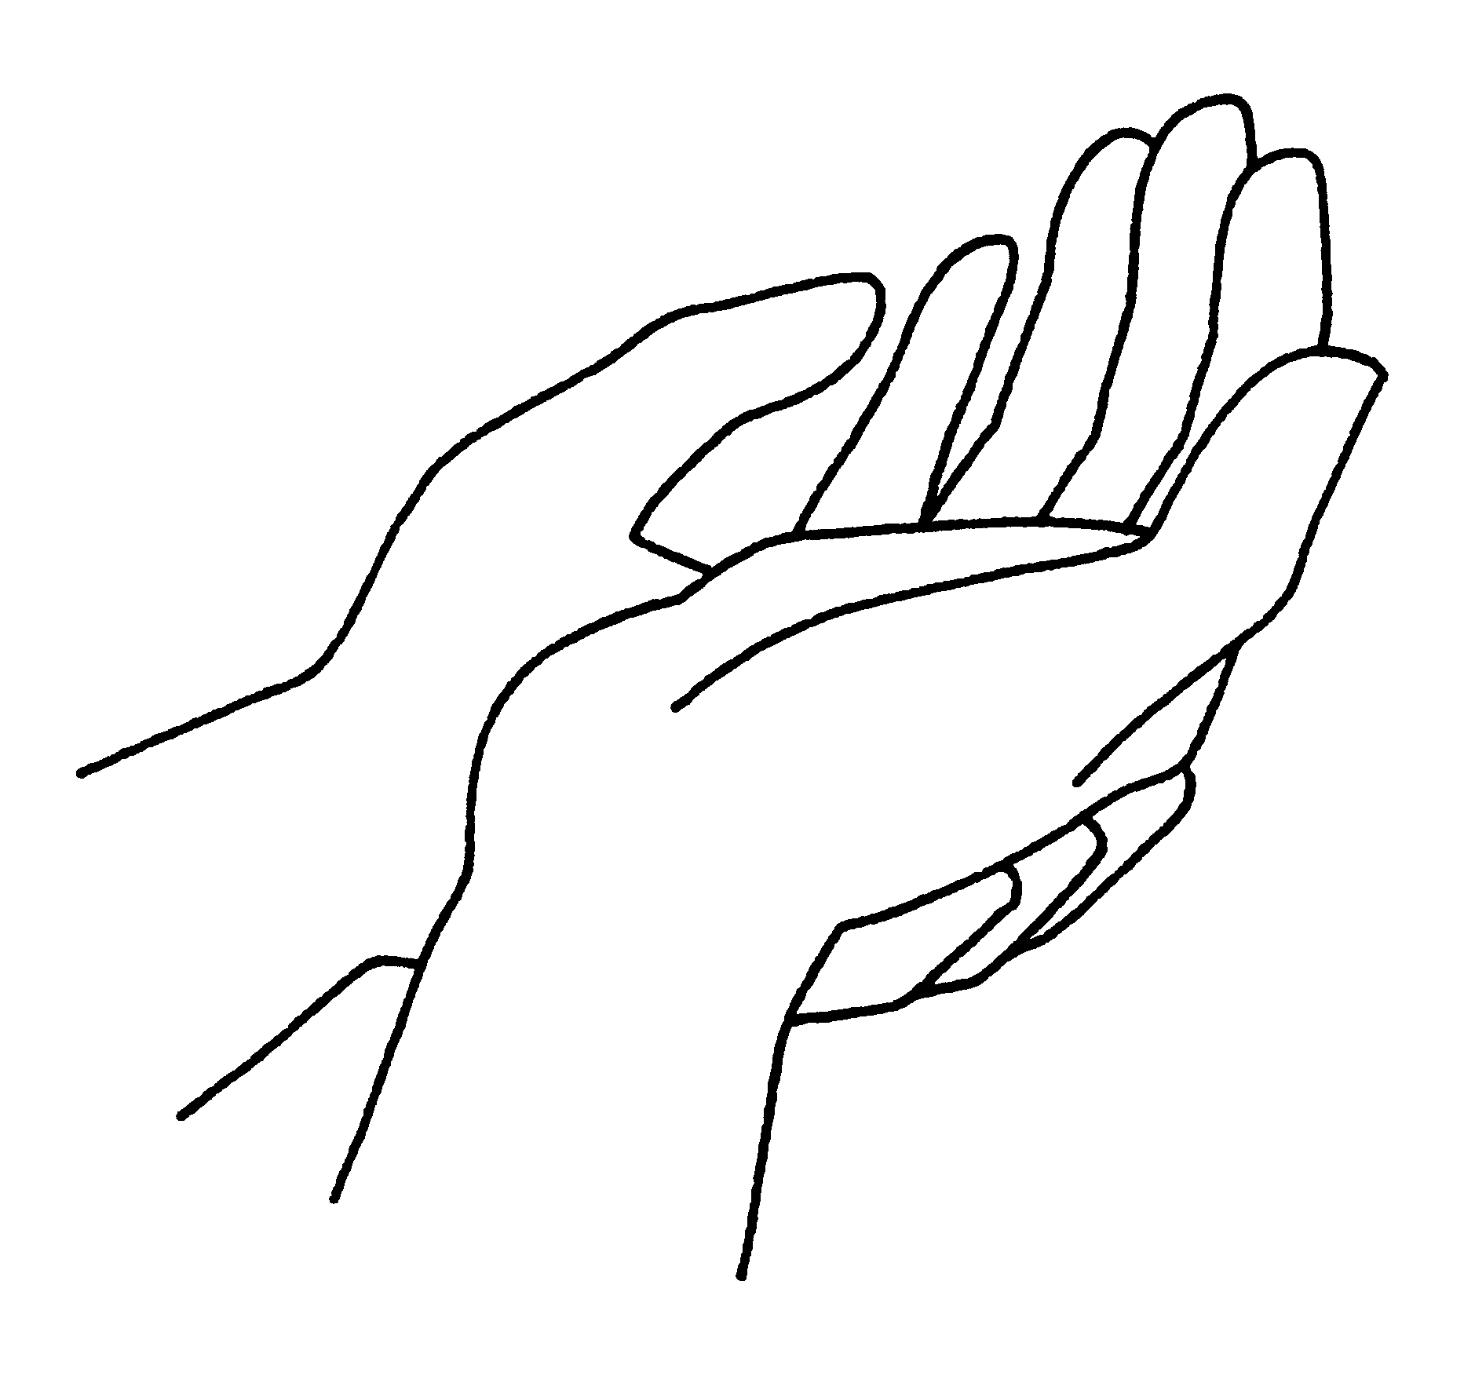
Il s’abaisse jusqu’à nos lèvres
et
nous devenons
ce que nous recevons

Slide 50
VOICI LE CORPS ET LE SANG DU SEIGNEUR
(D44-80)
Refrain :
Voici le corps
et le sang du Seigneur,
la coupe du salut
et le pain de la vie :
Dieu immortel
se donne en nourriture
pour que nous ayons
la vie éternelle !

Slide 51
1.
Au moment de passer
vers le Père,
le Seigneur prit du pain et du vin
Pour que soit accompli
le mystère
qui apaise à jamais
notre faim !
Refrain :
Voici le corps
et le sang du Seigneur,
la coupe du salut
et le pain de la vie :
Dieu immortel
se donne en nourriture
pour que nous ayons
la vie éternelle !

Slide 52
2.
Dieu se livre lui-même en partage
par amour pour son peuple affamé :
Il nous comble de son héritage
afin que nous soyons rassasiés !
Refrain :
Voici le corps
et le sang du Seigneur,
la coupe du salut
et le pain de la vie :
Dieu immortel
se donne en nourriture
pour que nous ayons
la vie éternelle !

Slide 53
3.
C'est la foi qui nous fait reconnaître dans ce pain et ce vin consacrés
La présence de Dieu
notre maître,
le Seigneur Jésus ressuscité !
Refrain :
Voici le corps
et le sang du Seigneur,
la coupe du salut
et le pain de la vie :
Dieu immortel
se donne en nourriture
pour que nous ayons
la vie éternelle !

Slide 54
4.
Que nos langues
sans cesse proclament
la merveille que Dieu
fait pour nous :
Aujourd'hui il allume une flamme,
afin que nous l'aimions
jusqu'au bout !
Refrain :
Voici le corps
et le sang du Seigneur,
la coupe du salut
et le pain de la vie :
Dieu immortel
se donne en nourriture
pour que nous ayons
la vie éternelle !

Slide 56
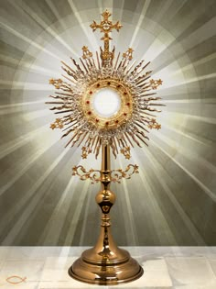

Slide 58
Prière commune :
Nous avons reçu le Pain de la Vie.
C’est plus que du pain,
C’est une Présence qui demeure en nous.
Jésus vient habiter nos vies, nos projets.
Il est l’hôte intérieur.
Le repas achevé, Jésus,
C’est pour toi l’heure de la trahison, du rejet.
Nous voulons demeurer avec toi.
Et nous te confions
tous les démunis de la terre,
les pauvres, les personnes injustement condamnées,
ceux qui sont oubliés,
les victimes des abus de toute sorte,
les prisonniers, les migrants sur les routes de l’exil.
Comme toi, que nous puissions accueillir chacun,
Ouvrir notre table
et partager notre vie,
par le service, le don de soi, la miséricorde.

